Slide 1

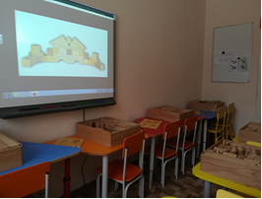
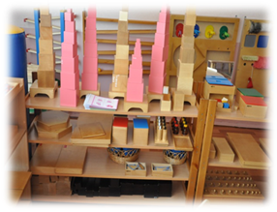
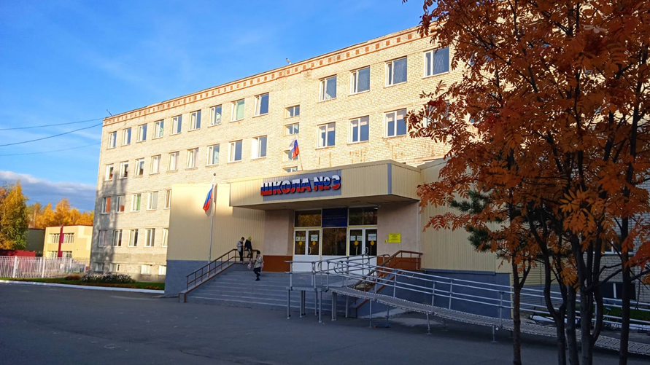
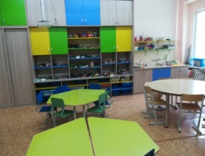
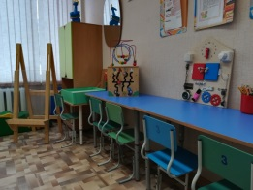
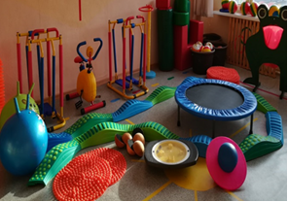
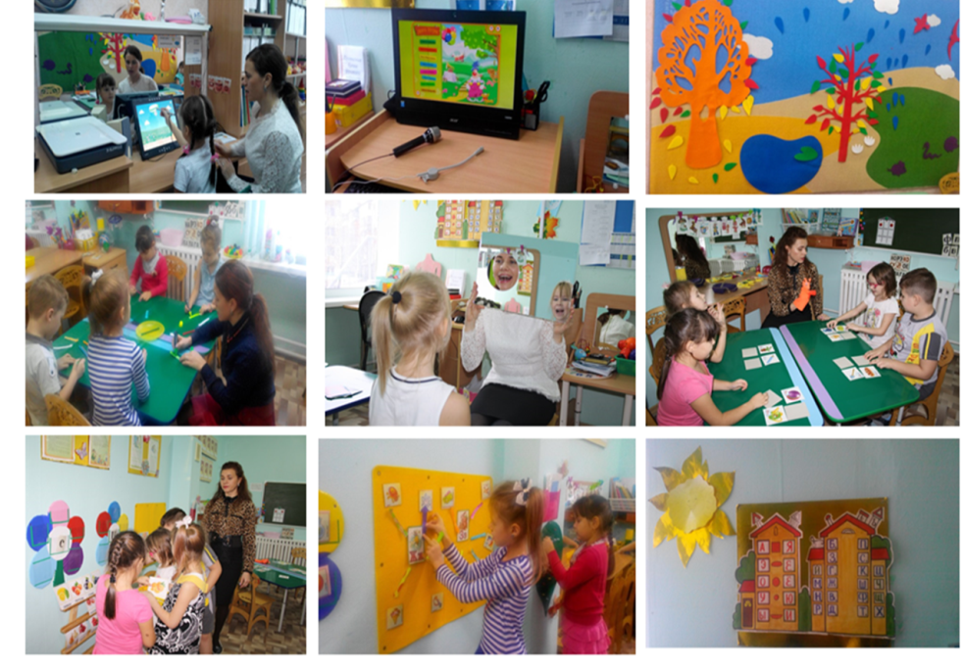
Инклюзивное образовательное пространство МБОУ «СОШ № 3 им. А.А. Ивасенко»
условия
Адаптированные основные образовательные программы для обучающихся с ЗПР, РАС,ТНР,СЛ/СЛ
Формы получения образования: в организации (инклюзия), на дому
Специальные
служба
Психологическая
Центр психолого-педагогической, медицинской и социальной помощи
Психолого-педагогический консилиум
Школьная служба примирения
Родительский клуб «Шаг за шагом»
Коррекционно-развивающие занятия с педагогом-психологом, учителем-логопедом, учителем-дефектологом, социальным педагогом
Комфортная, безопасная, адаптированная среда
МБОУ «СОШ №3 им. А.А. Ивасенко»
Разговоры о важном
Функциональная грамотность
Занимательный русский язык
Математика и конструирование
«Город Мастеров»
Школьно-семейный проект» Взрослые и дети»
Образовательные события
Внеурочная
деятельность
образование
Дополнительное
«Легоконструирование»
«Компьютерная грамотность»
«Умелые ручки»
Доступная
среда
Наши контакты:
г. Нефтеюганск,
628303, 9 мкрн., здание № 35, г. Нефтеюганск, Ханты-Мансийский автономный округ – Югра
Тюменская область
Телефон: 8 (3463) 22-16-69
E-mail: sosh3_ugansk@mail.ru
Доступная среда
Двухразовое льготное
горячее питание

